Slide 1
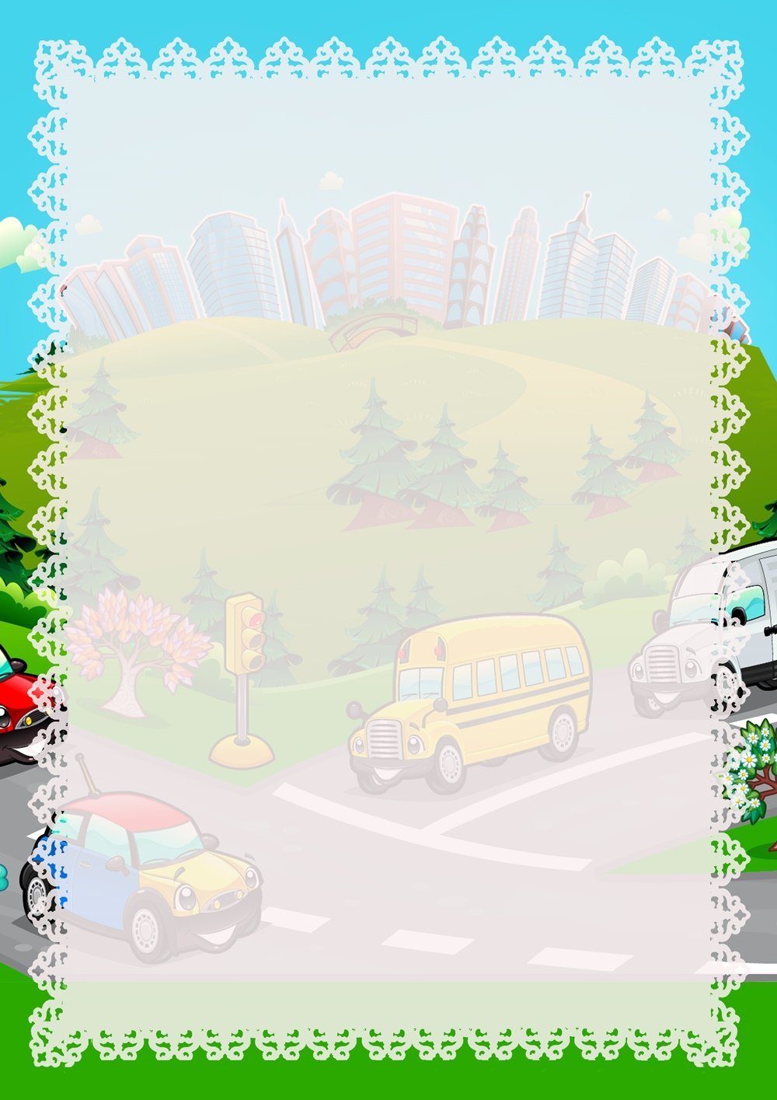
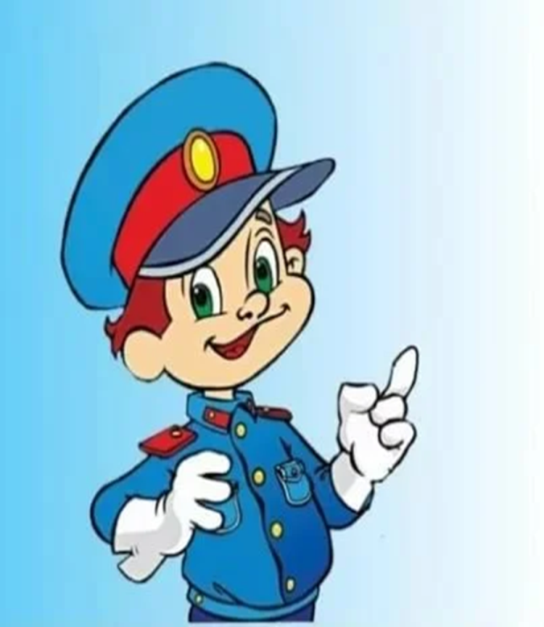
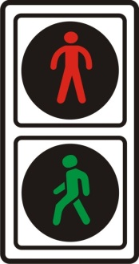
Нужно слушаться без спора
Указаний светофора.
Нужно правила движенья
Выполнять без возраженья.
Подготовила для ребят
воспитатель Бессмольная Е.И.

Slide 2
Детям знать положено
Правила Дорожные!
Ты, дружок, доверься им,
Будешь цел и невредим!
Светофор наш лучший друг, преданный и верный, без
него мы как без рук, если откровенно!
Чтоб по улицам гулять
Нужно правила нам знать:
Как пройти дорогу скоро
По сигналу светофора.
Пешеходам для начала
Нужно знать лишь два сигнала
Красный – Стой!-
Спокойно жди.
А зеленый – проходи!

Slide 3
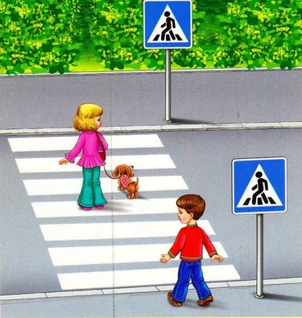
ЗЕБРА – это не лошадка, пешеходный переход. Он дает возможность людям
безопасности проход!
Это Зебра – переход
Через улицу ведет.
Перейти дорогу МОЖНО
ТАМ, где ЗНАК стоит ДОРОЖНЫЙ

Slide 4
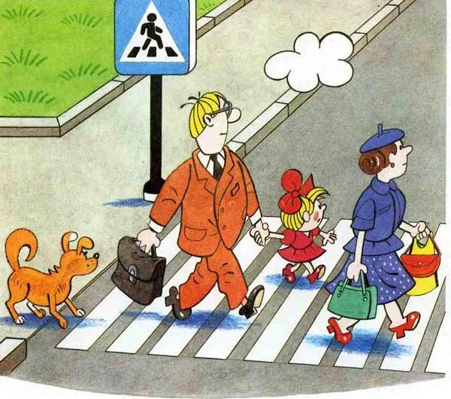
Правила дорожного движения, просты для изучения.
Хоть пока мы малыши, правила мы знать должны!
Вспомним, как учили нас:
Подошли к дороге – РАЗ
Смотрим влево, смотрим вправо
И еще налево – ДВА.
Нет машин – шагай вперед -
Начинаем переход!!!

Slide 5
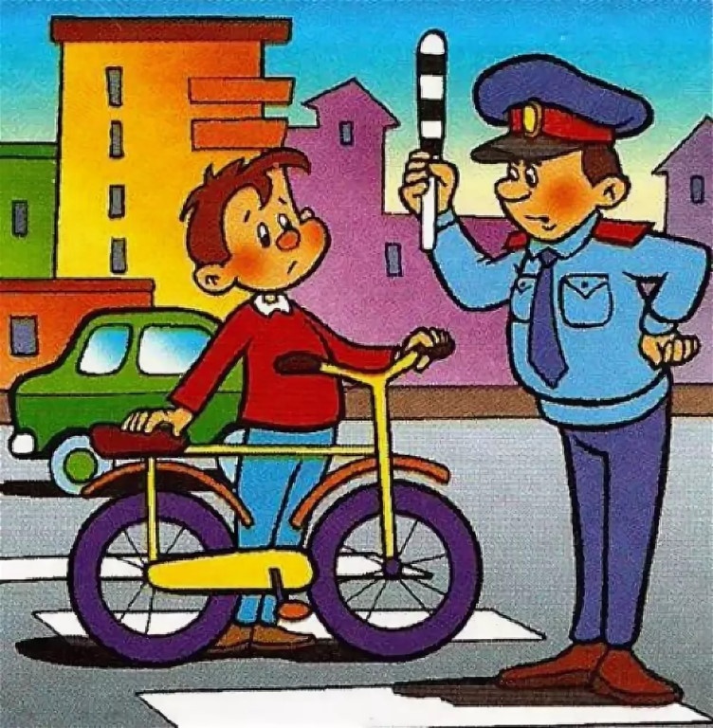
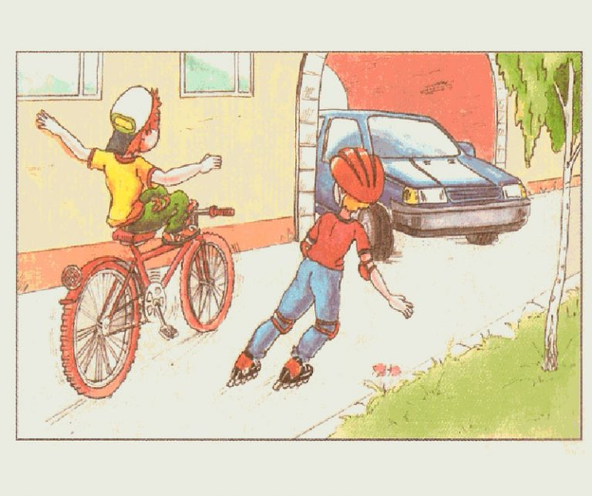
На проезжей части не катайтесь, дети
Ни на самокате, ни на велосипеде!!!
Кататься на велосипеде нужно только на закрытых от движения машин площадках

Slide 6
НИКОГДА НЕ ЗАБЫВАЙ - НА ДОРОГЕ НЕ ИГРАЙ
ПОМНИ!
ТРОТУАР – это дорожка для пешеходов
По проезжей части ездят машины

Slide 7
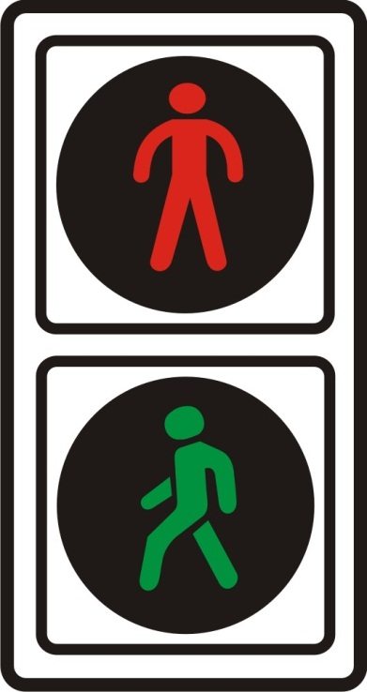
Ребята!
Будьте всегда внимательны и осторожны.
Соблюдайте правила дорожного движения!

